Slide 1
Башкирский детский фольклор
Разработала :
воспитатель МБДОУ детский сад№2
Исламова Гульнур Каримовна

Slide 2
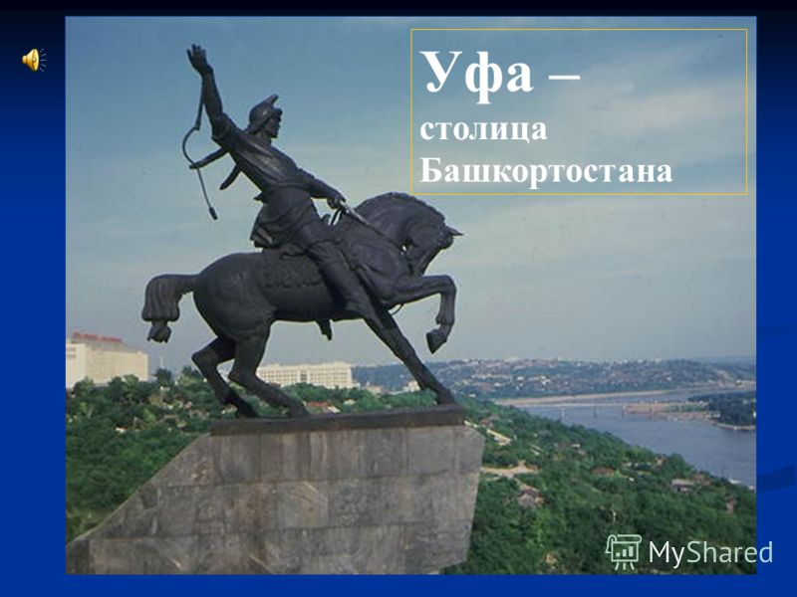
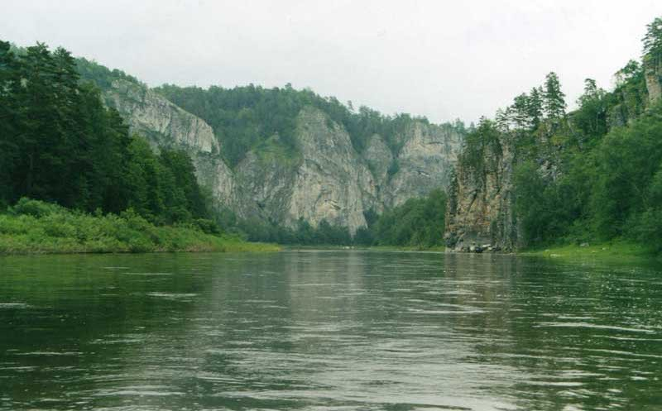

Slide 3
Слово «фольклор» английского происхождения.
Это произведение устного народного творчества.

Slide 4
Устное народное творчество
Игры
Сказки
Загадки
Пословицы
Поговорки
Кулямасы
Песни

Slide 5
Пословицы и поговорки
Кроме песен, живут в народе тысячи весёлых ,
лукавых, мудрых изречений. Их называют крылатыми выражениями .Как на крыльях, перелетают они из века в век, от одного поколения к другому. Это пословицы и поговорки. Без пословицы и речь не молвится. Знание пословиц и поговорок обогащает речь человека, помогает ему находить точные и остроумные ответы на вопросы.

Slide 6
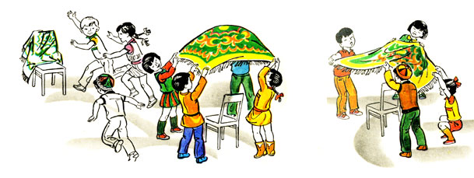
игры
В неё играли много лет назад ещё бабушки и дедушки.

Slide 7

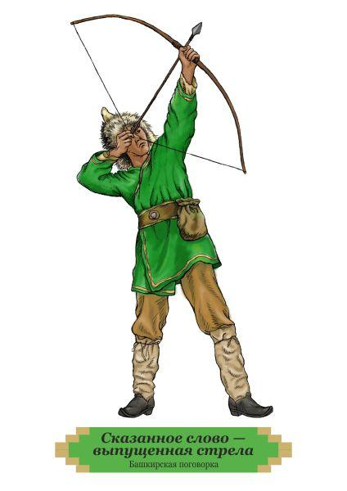

Slide 8

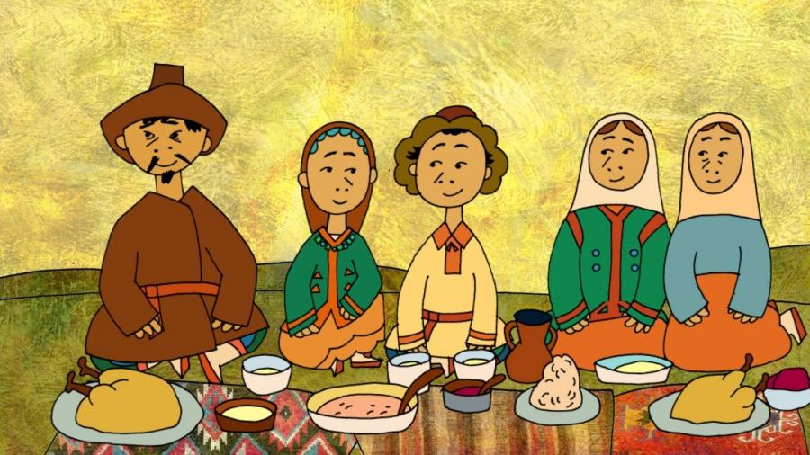

Slide 9
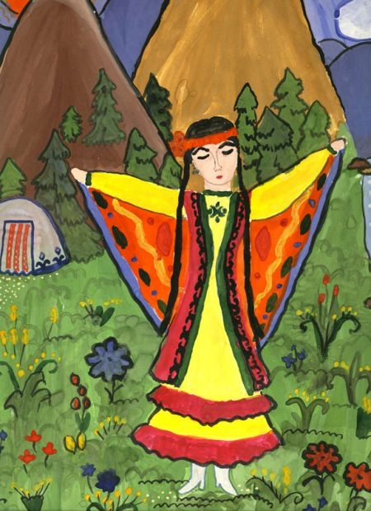
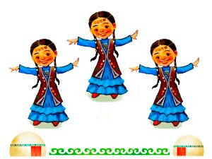
танец

Slide 10
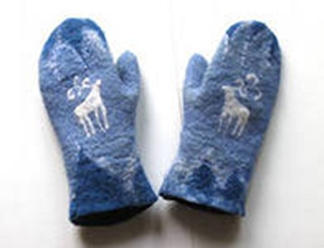
Загадки
Само название жанра на русском языке «загадка» происходит от слова «гадати» – думать, рассуждать. Разгадывание загадок
Доставляет удовольствие, отгадка
радует, удивляет.
Биш егеткә бер ҡолаҡсын.
На пять парней одна шапка.
варежка

Slide 11
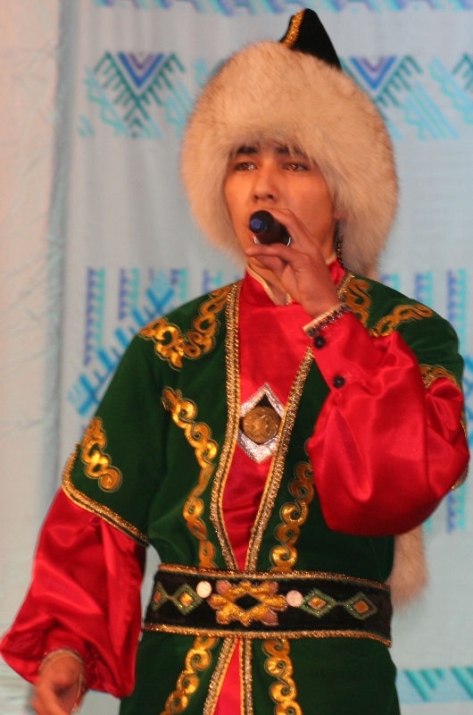
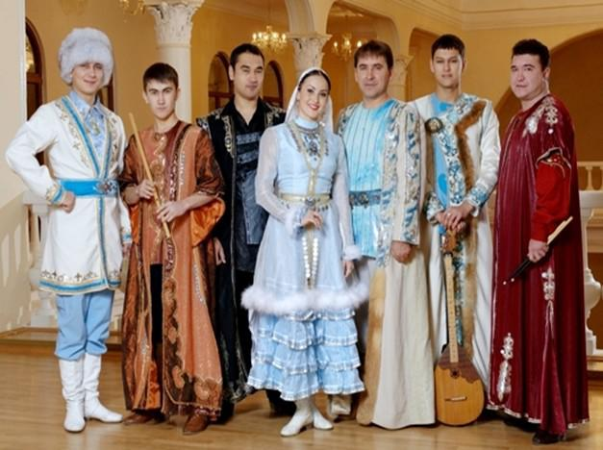
песни

